Slide 1


Endowment Insurance
英国保诚D组
养老保险现状：肖秋祺
养老保险历史：伦笑玫
养老保险案例：张静文
养老保险优点：田雨嘉
养老保险缺点：商兆枫
PPT制作及后期处理：高宇墨
养老保险

Slide 2
Endowment Insurance
养老保险
历史
养老保险
现状
养老保险
CONs
养老保险
PROs

Slide 3
Definition
养老保险是国家为解决人民群众“老有所养”问题而建立的一项重要制度；是政府基本公共服务的一项重要内容，参加养老保险也是个人的一项基本义务；是社会保障制度的重要组成部分。

Slide 4
历
史

Slide 5
我国1951年颁布的《中华人民共和国劳动保险条例》。
1992年，民政部提出了建立农村养老保险制度。
1951年建立企业职工基本养老保险制度。

Slide 6
2008年，国家提出要在农村建立新型农村养老保险制度。
2009年出台了《农民工参加基本养老保险办法》。
2014年年初，建立全国统一的城乡居民基本养老保险制度。

Slide 7
现
状

Slide 8
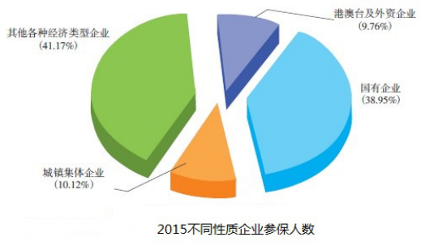
PIC I

Slide 9
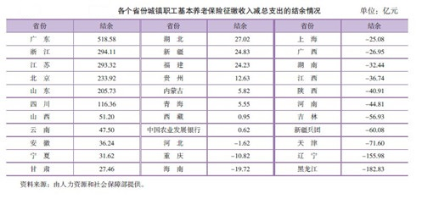
PIC II

Slide 10
C
O
N
s

Slide 11
CONs
立法滞后
养老保险金缺口巨大
养老基金的保值增值面临挑战
基本养老保险统筹层次低
养老保险制度的“碎片化”明显

Slide 12
P
F
R
O
s

Slide 13
PROs
调整国家、企业、个人三者关系。
统筹共济与个人储蓄积累两种机制的优势互补，兼顾公平与效率。
利于我国基本养老保险模式的统一性与区域经济发展差异性的融合。
利于平稳渡过未来社会老龄化高峰。

Slide 14
CASE
大陆养老金计算方法：
养老金=基础养老金+个人账户养老金
个人账户养老金=个人账户储存额÷计发月数（50岁为195、55岁为170、60岁为139，不再统一是120了）
基础养老金=（全省上年度在岗职工月平均工资+本人指数化月平均缴费工资）÷2×缴费年限×1%=全省上年度在岗职工月平均工资（1+本人平均缴费指数）÷2×缴费年限×1%
CASE I：
根据上述公式，假定男职工在60岁退休时，全省上年度在岗职工月平均工资为4000元。
累计缴费年限为40年时，个人平均缴费基数为1时，养老金=（4000+4000×1.0÷2×40×1%=1600元
Formulation: 应缴纳养老金=4000*8%*12*40=153600
应领取养老金=1600*12*(73-60)=249600
增值率=249600/153600=162.5%
CASE II:
马先生的隽升保单仅需缴费五年，每年保费1,106,400美元，五年共计缴费5,532,000美元，此后无需再缴费，收益和保障则伴随马先生终身。
马先生自62岁开始固定从隽升保单内领取退休金，62岁至72岁的11年间，马先生每年可以获得英国保诚保险公司(香港)为他派发的1,417,743美元退休金，11间共计领取15,595,173美元退休金，相较5,532,000美元总保费，资产已经增值281%。

Slide 15
Thanks for listening

